Slide 1
Ψυχιατρική Σημειολογία
Η περιγραφή των κλινικών σημείων και των συμπτωμάτων τη; Νοσολογίας των ψυχικών διαταραχών αποτελεί τη ψυχιατρική σημειολογία
Καταγράφεται η συμπεριφορά και η γενικότερη εμφάνιση του ασθενούς
Η επικοινωνία με τον εξετάζοντα κατά την κλινική εξέταση

Slide 2
Η κλινική εξέταση και η σχέση γιατρού-ασθενούς
Αντιληπτικότητα των ψυχοπαθολογικών συμπτωμάτων
Η αρρώστια περιλαμβάνει τις δευτερογενείς προσωπικές και κοινωνικές αντιδράσεις του ατόμου

Slide 3
Κλινική θεραπευτική εργασία(intake)
Συλλογή πληροφοριών
Κλινική εξέταση(διαγνωστικά κριτήρια)
Σύνθεση των πληροφοριών
Αξιολόγηση των πληροφοριών
Καθορισμός προτεραιοτήτων
Κλινικές σκέψεις για τη διάγνωση/θεραπεία
Συντονισμός των επιθυμιών του αρρώστου και της κρίσης (π.χ.αποφυγή εισαγωγής στο ψυχιατρείο)
Αξιολόγηση και στάθμιση των πλεονεκτημάτων με τους κινδύνους
Εντοπισμός των προβλημάτων και σύνθεση εναλλακτικών λύσεων
Επιλογή βέλτιστης λύσης

Slide 4
Διάγνωση
Είναι η διαδικασία προσδιορισμού της φύσης μιας συγκεκριμένης νόσου μέσα από ιατρικές εξετάσεις
Βασική προϋπόθεση στη κλινική διαγνωστική διαδικασία αποτελεί η επίτευξη ορθής διάγνωσης με τη χρήση κριτηρίων που έχουν τις ακόλουθες ιδιότητες:
1. Eυαισθησία
2. Ειδικότητα
3. Αληθώς θετικό
4. Αληθώς αρνητικό

Slide 5
Η διαδικασία για τη λήψη αποφάσεων
1. Καθορισμός του προβλήματος
2. Ανάλυση των πληροφοριών
3. Σύνθεση εναλλακτικών λύσεων που επιλέγονται
4. Υλοποίηση της βέλτιστης λύσης

Slide 6
Προβλήματα στο καθορισμό της απόφασης
1. Ο υποκειμενισμός του εξετάζοντος
2. Η έλλειψη έγκυρων και αξιόπιστων αντικειμενικών κριτηρίων
3. Η επιλογή της προτεραιότητας
4. Οι μελλοντικές συνέπειες της επιλογής
5. Ηθικά ζητήματα

Slide 7
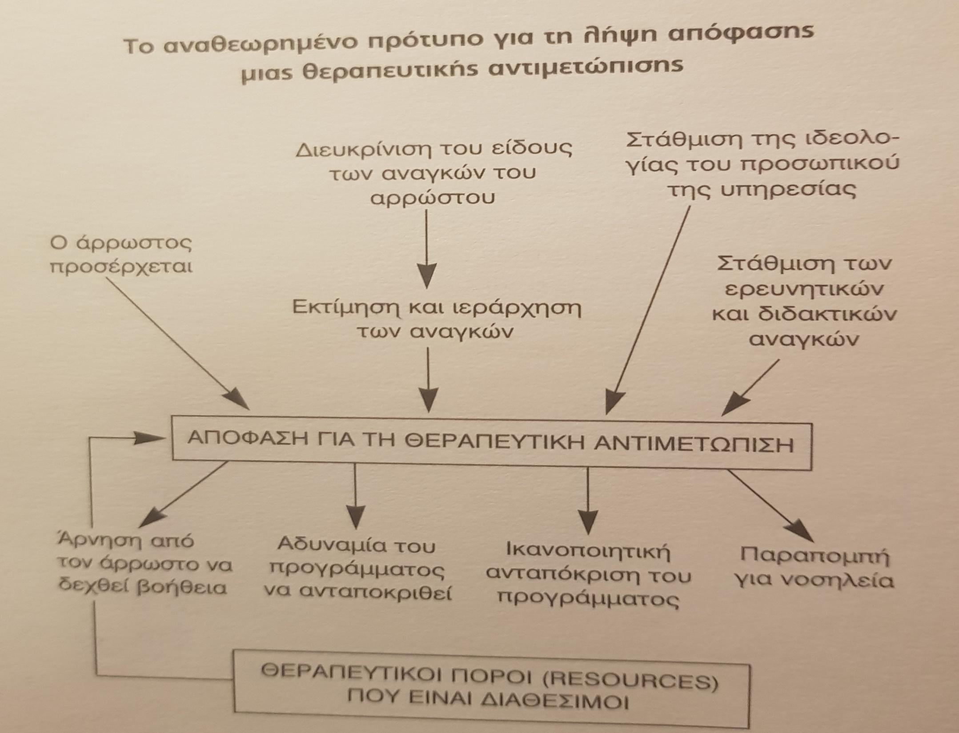

Slide 8
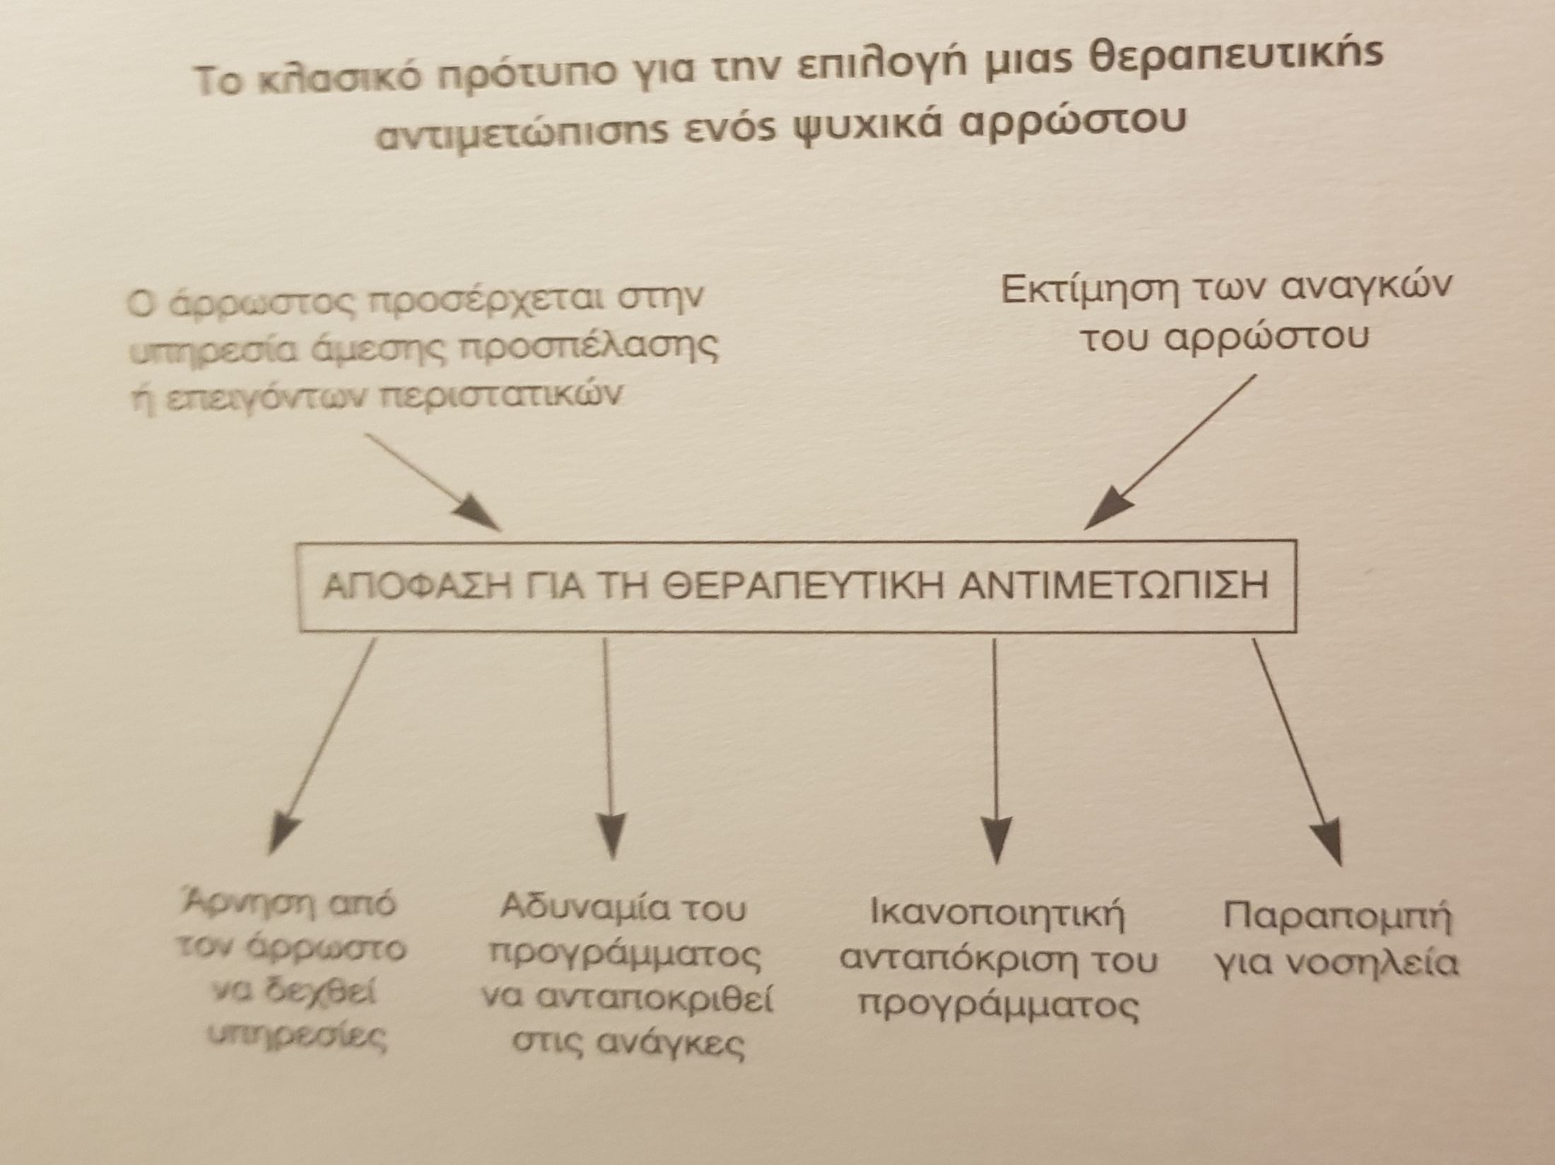

Slide 9
Συναίνεση του αρρώστου
Συναίνεση είναι ο βαθμός στον οποίο η συμπεριφορά του συμπίπτει με τις ιατρικές οδηγίες, δηλαδή ακολουθεί τις συστάσεις του ψυχιάτρου του.
Αφορά τη λήψη φαρμακευτικής αγωγής αλλά και κάθε ψυχιατρική παρέμβαση
Η συναίνεση αναπαριστά τη προσωπική συμμετοχή του αρρώστου στην αντιμετώπιση των συμπτωμάτων της νόσου.

Slide 10
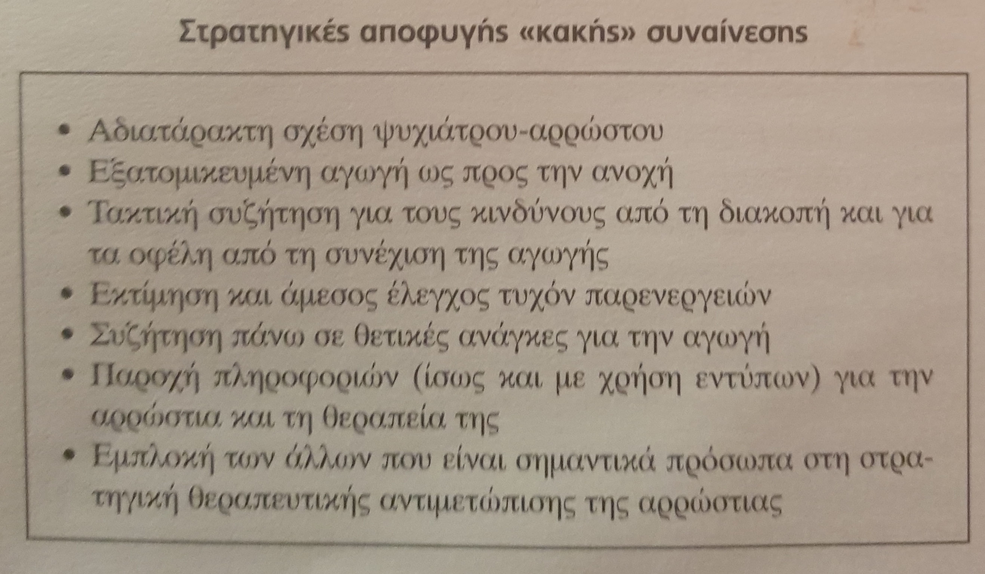

Slide 11
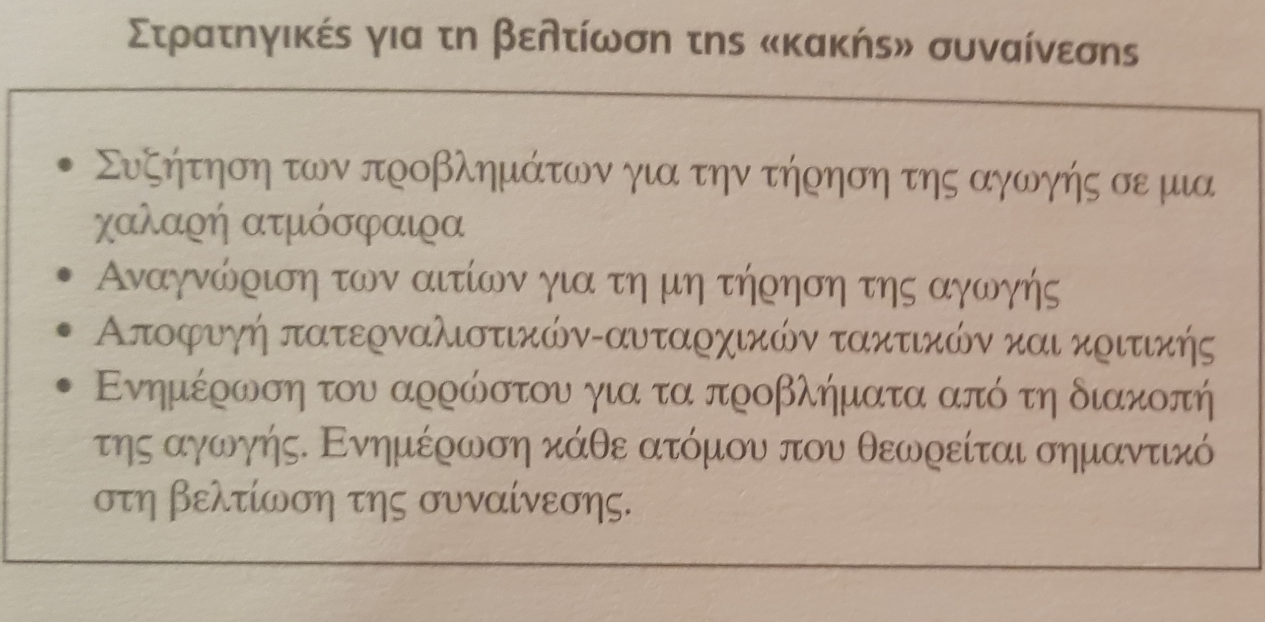

Slide 12
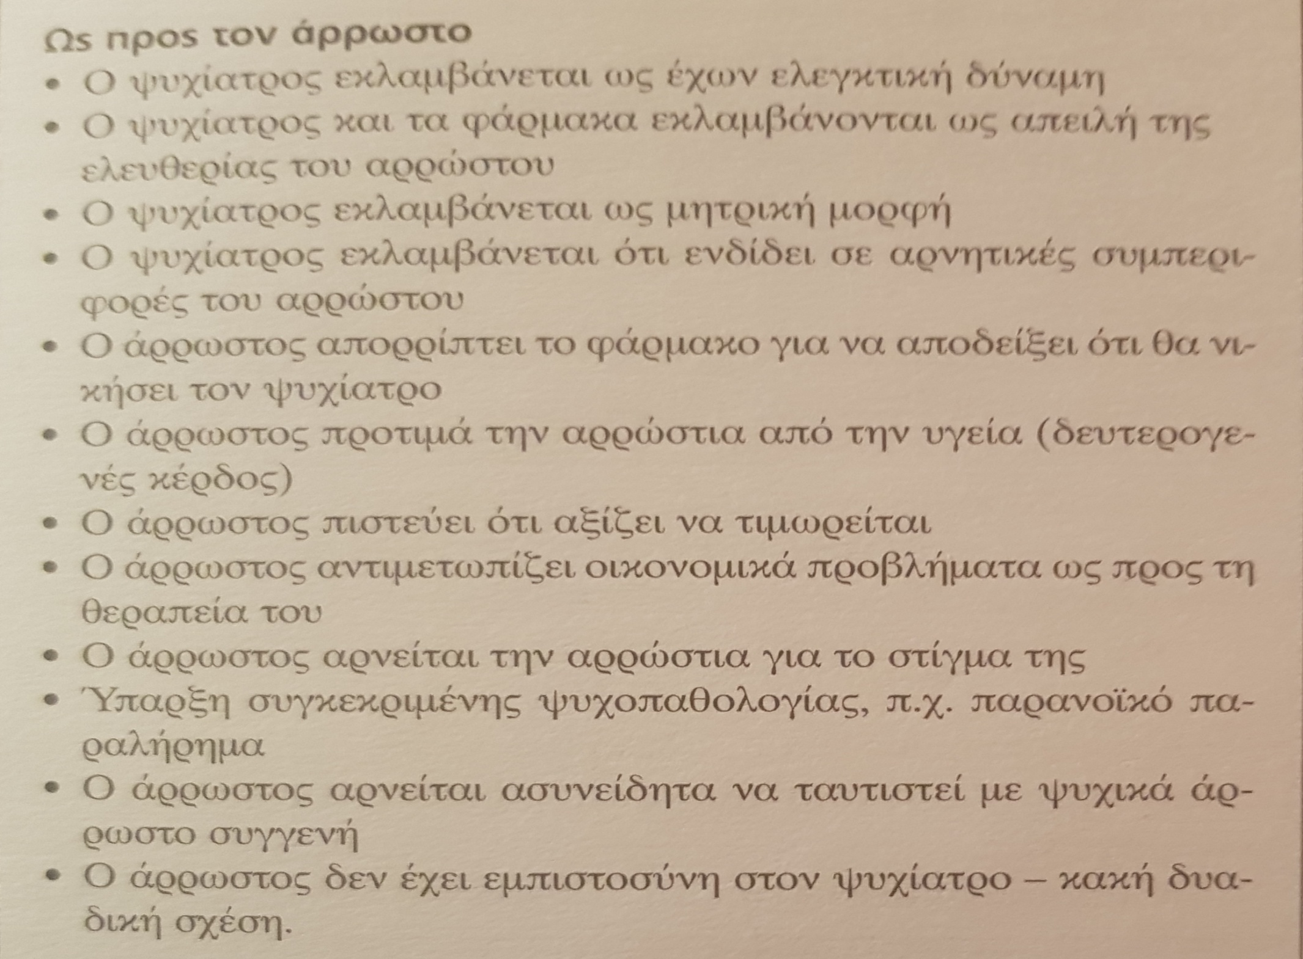

Slide 13
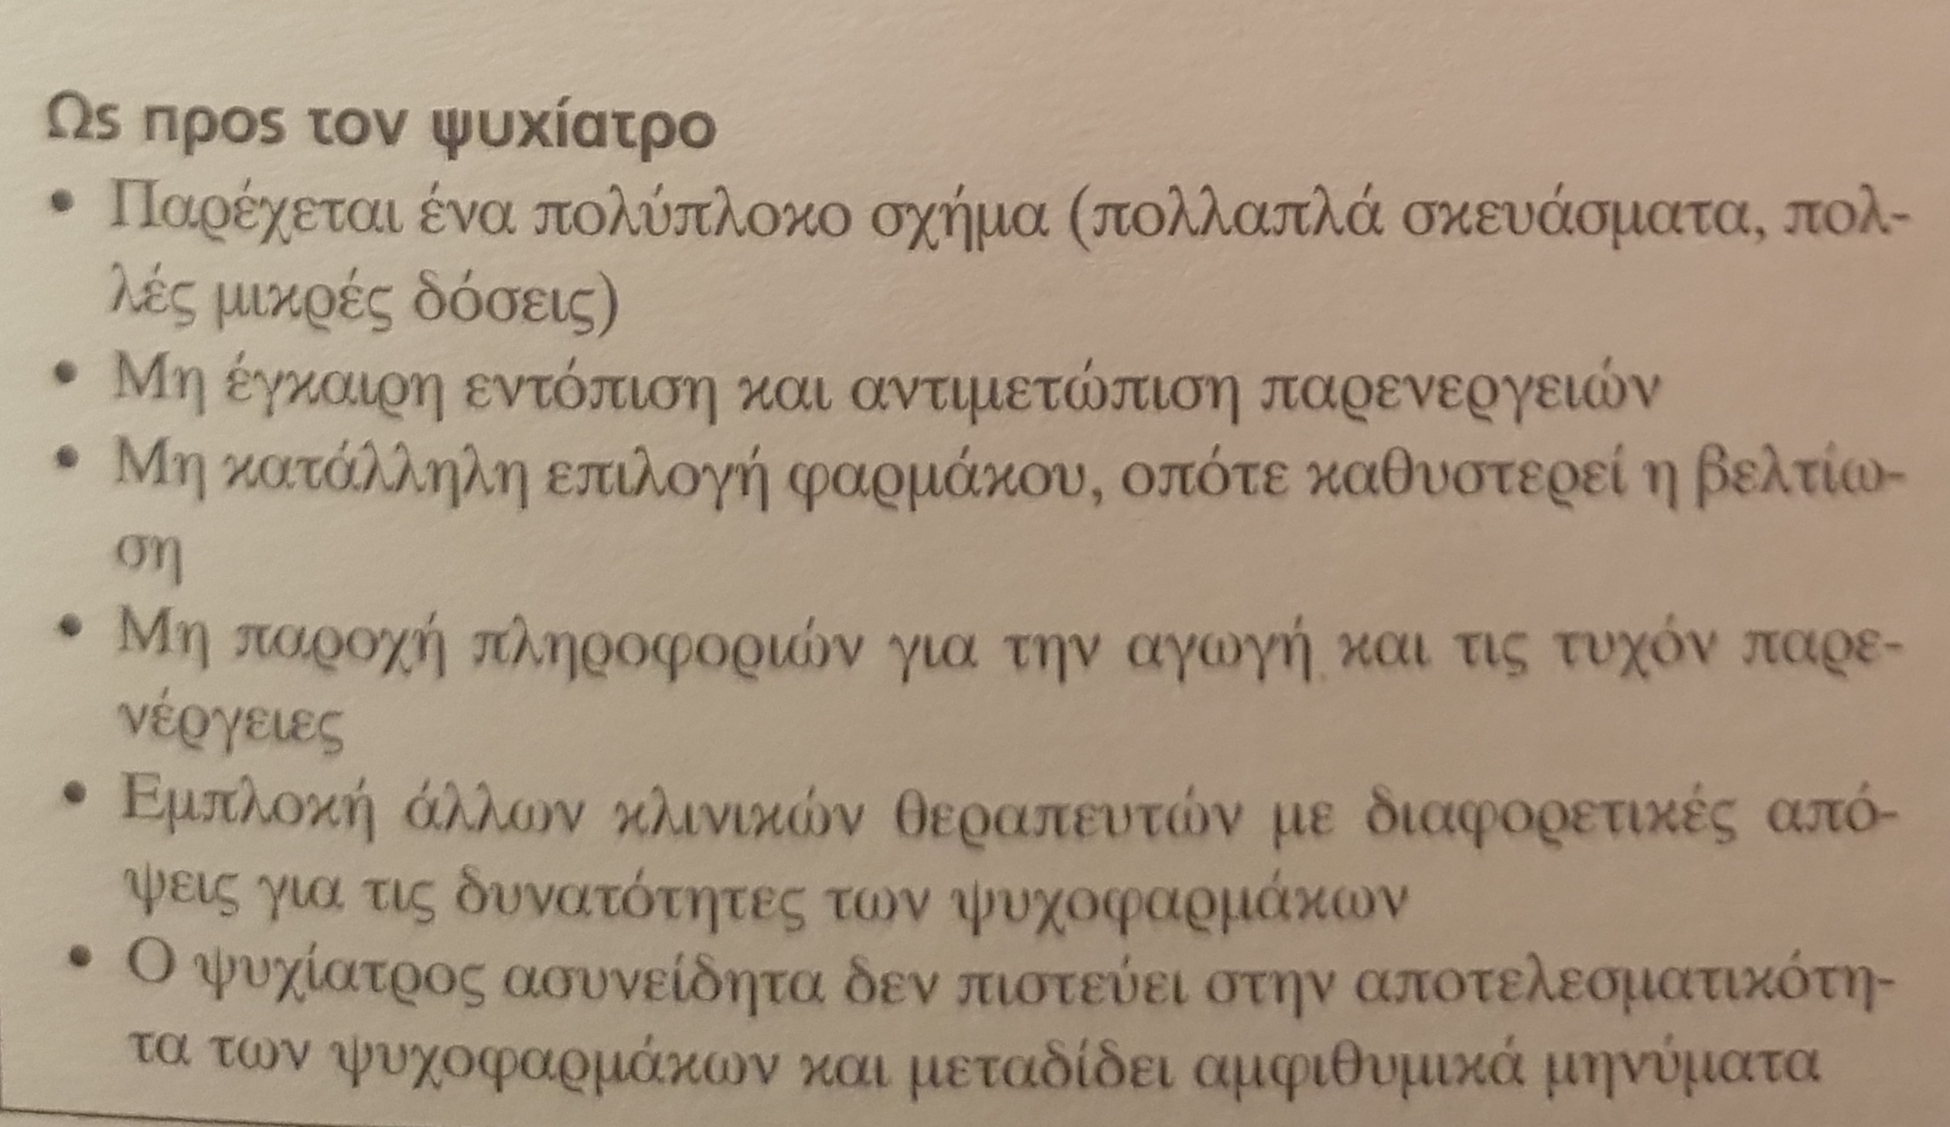

Slide 14
Η κλινική παρατήρηση
Προσανατολισμός
Προσοχή και συγκέντρωση
Μνήμη
Αντίληψη
Σκέψη
Συναίσθημα
Βούληση

Slide 15
Διαταραχές προσανατολισμού
Αδυναμία του αρρώστου να εχει συνείδηση εαυτού σε σχέση με το χρόνο, χώρο,πρόσωπα του περιβάλλοντος.
Οργανικά ψυχοσύνδρομα

Slide 16
Διαταραχές προσοχής και συγκέντρωσης
Η προσοχή είναι μια ανώτερη ψυχική λειτουργία η οποία βοήθα το άτομο να εστιάσει ενεργητικά ή παθητικά σε κάποιο ερέθισμα, ενώ η συγκέντρωση εκφράζει τη διατήρηση του συγκεκριμένου εστιασμού.
Απροσεξία ή άμεση εξάντληση της προσοχής(οργανικά ψυχοσύνδρομα, νοητική καθυστέρηση)
Διάσπαση ή διασπορά προσοχής(υπερθυμικές καταστάσεις)
Δυσκολία μετατόπισης της προσοχής ή καθήλωση της προσοχής (κατάθλιψη, σχιζοφρένεια)
Συρρίκνωση της προσοχής ή περιορισμός του πεδίου της(παρανοειδείς ψυχώσεις, ιδεοψυχαναγκαστική διαταραχή, αγχωδεις καταστάσεις)
Εκλεκτική απροσεξία (διαταραχές προσωπικότητας, σωματόμορφες διαταραχές)
Διαταραχή προσοχής και σχιζοφρένεια

Slide 17
Διαταραχες μνήμης
Aνεπάρκεια της ικανότητας για μάθηση νεων πληροφοριών(προδρομική αμνησία)
Αδυναμία ανάκλησης των ήδη μαθημένων (αναδρομική αμνησία)
Αμνησία (οξεία ή βαθμιαία)

Slide 18
Κλινική Ταξινόμηση αμνησιακών διαταραχών
Αμνησιακές καταστάσεις αιφνλιδιας εγκατάστασης και βραχείας διάρκειας
(Κροταφικη επιληψια, μεταδιασεισικές καταστάσεις, ECT, Φαρμακευτική τοξίκωση)
Αμνησιακά σύνδρομα χαρακτηριζόμενα από αιφνίδια εγκατάσταση και συνήθως από βαθμιαία ατελή αποκατάσταση
(ΑΕΕ, Τραυματικές βλάβες των μεσων κροταφικών περιοχών)
Αμνησιακά σύνδρομα υποξείας εγκατάστασης που ποικίλλουν σε βαθμό αποκατάστασης και που καταλέιπουν συνήθως υπολειπόμενη μνημονική λειτουργία
( Εγκεφαλιτιδα από απλό έρπητα, μηνιγγίτιδα, Συνδρομο Wenicke-Korsakoff)
Βραδέως εξελισσόμενα αμνησιακά σύνδρομα
(Oγκοι εγκεφάλου, ΣΚΠ, Ν.Alzheimer, N.Pick, Εγκεφαλοπάθεια AIDS., Creutzfeldt-Jacob)

Slide 19
Διαταραχές αντίληψης
Αντίληψη= αφορα όλες εκείνες τις διεργασίες με τις οποίες τα αισθητηριακά δεδομένα αναγνωρίζονται και ερμηνεύονται με τη βοήθεια της προηγούμενης πείρας του ατόμου.
1. Ψευδαισθήσεις
2. Ψευδοψευδαισθήσεις
3. Παραισθήσεις

Slide 20
Ψευδαισθήσεις
Εσφαλμένη εντύπωση χωρίς ανάλογο αισθητηριακό ερέθισμα ή τη παρουσία φυσικού αντικειμένου.
Α. Στοιχειώδεις ή ανοργάνωτες και σύνθετες ή οργανωμένες
Β. Αναλογα με το αισθητήριο όργανο αναφοράς τους (Ακουστικές,οπτικές, οσφρητικές, γευστικές, επιπολης αισθητικότητας,κοιναισθητικές)

Slide 21
Ψευδο-ψευαδαισθησεις
Κατάσταση όπου ο ασθενής αναφέρει το ψευδαισθητικό βίωμα αλλά έχει συναίσθηση ότι δημιουργήθηκε χωρίς την ύπαρξη του αντίστοιχου αισθητηριακού ερεθίσματος
ΦΥΣΙΟΛΟΓΙΚΕΣ(κοπωση,επέλευση του υπνου)
ΠΑΘΟΛΟΓΙΚΕΣ (Βλάβες αισθητηριακών οργάνων)

Slide 22
ΠΑΡΑΙΣΘΗΣΕΙΣ
Υπάρχει εσφαλμένη αντίληψη μιας πραγματικής αισθητηριακής εντύπωσης.(το αντικείμενο υπάρχει αλλα το ατομο έχει παραποιημένη αντίληψη για αυτό)
Παρειδώλια(οι παραισθήσεις υπόκεινται στον ελεγχο της βούλησης και παρατηρούνται συχνότερα κατά τη παιδικη ηλικία)
ΆΛΛΕΣ ΔΙΑΤΑΡΑΧΕΣ( η εντύπωση του ηδηδ ιδωθέντος, η εντύπωση του μη ιδωθεντος, αποπραγματισμος, αποπροσωποιηση, δυσμορφοβια)

Slide 23
Διαταραχές σκέψης
Παραγωγη, ροη, περιχόμενο
Διαγιγνώσκονται στο γραπτό ή στο προφορικό λόγο
Βαριες περιπτώσεις =ασυνδεσία, εσφαλμενη ερμηνεία

Slide 24
Τύποι σκέψης
Πρωτογενή διεργασία σκέψης (ο αρχέγονος τρόπος σκέψης που αναφαίνεται κλασικά στα όνειρα αλλά και σε νεαρά παιδιά και σε ψυχωσικές καταστάσεις)
Δευτερογενη διεργασία σκέψης (χαρακτηρίζεται από τη λογική και σε αντίθεση με τη πρωτογενή διεργασία χρησιμοποιεί κατά κανόνα το χρόνο, τη προβλεψιμότητα, τη σαφήνεια)

Slide 25
Διαταραχές στη δομή και στην οργάνωση
Προεξάρχει η διάσπαση της σκέψης, η χαλαση συνειρμού, ασυναρτησία και αρα διακρίνουμε:
1.Aσάφεια και αοριστία νοήματος
2.Αλληλοείσδυση εννοιών
3.Συγχώνευση ιδεών
4. Συνωστισμό ιδεών
5. Τμηματικό και ανολοκλήρωτο λόγο
6. Εκτροχιασμό λόγου
7. Χαλαση συνειρμικών ιδεών
8.Παραλογία
9. Ασκοπο πλατυασμό
10. Επίπμονη αναφορα στον εαυτό του
11. Εμμονή
12.Νεολογισμους και νεολεξίες
13. Μωρολογία

Slide 26
Διαταραχές στη ροή της σκέψης
Ανακοπή σκέψης
Αυξηση ροής σκέψης

Slide 27
Διαταραχές στο ιδεατικό περιεχόμενο
Παραληρητικές ιδέες
Πρωτογενες ή αυτόχθονο παραλήρημα( παραληρητικό συναίσθημα, παραληρητική αντίληψη)
Χαρακτηριστικα της παραληρητικής ιδέας:
1. Δεν διαταράσσεται η συνείδηση
2. Δεν υπάρχει εναισθησία
3. Λειπει ο συντονισμός με το περιεχόμενο του παραληρήματος
4. Επηρεάζεται από τις εμπειρίες του ατόμου και τους κοινωνικο-πολιτισμικούς παραγοντες
5. Μπορει να φανερώνεται στη συμπεριφορα
6. Υπάρχει ποικιλία σε ένταση και σταθερότητα

Slide 28
Διαταραχές συναίσθηματος
Είναι η λειτουργία που καθορίζει τη ψυχική διάθεση
Ποιότητα
Διάρκεια
σταθερότητα προσφορότητα
Καταθλιπτικό συναίσθημα
Ευφορία συναίσθημα
Συναισθηματική υπαισθησία
Συναισθηματική ευμεταβλητότητα
Αμφιθυμία
Συναισθηματική απρσφορότητα
Ανηδονία
Αλεξιθυμία

Slide 29
Διαταραχές συνείδησης
Πρωτοβάθμια συνείδηση (περιλαβάνει την αίσθηση και αντίληψη εξωτερικών και εσωτερικών ως προς το άτομο καταστάσεων ή συμβάντων και καλείται επίγνωση
Δευτεροβάθμια συνείδηση( συνίσταται στο στοχασμό του ατόμου πάνω στα βιώματα της πρωτοβάθμιας συνείδηση του και καλείται επίγνωση εαυτού ή συνείδηση εαυτού)
Διαταραχές της διαύγειας της συνείδησης( ελαφρά υπνηλία, ναρκη, προ κωμα. Κωμα)

Slide 30
Διαταραχές της βούλησης
Ακινητικές διαταραχές
1.Υποκινητικότητα
2. Αρνητισμός
3. Αμφιβουλησία
4.Κηρώδης ευκαμψία
5.Προκλητη υποβολιμότητα
6. Αγαλματώδεις στάσεις
7.Αλαλία
Υπερκινητικές διαταραχές
1. Υπερκινητικότητα
2. ψυχοκινητική διέγερση
3. Παρορμητικότητα
Παρακινητικές διαταραχές
1. ιδιοτροπισμοί
2. Στερεοτυπίες
3. φαινόμενα ηχούς

Slide 31
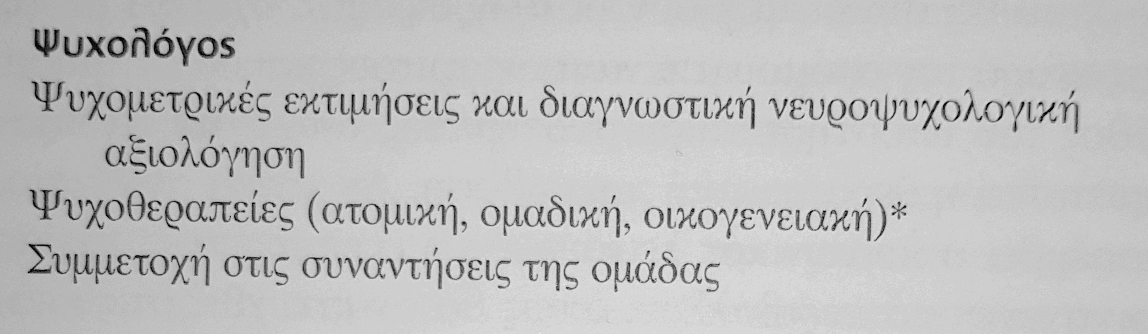

Slide 32
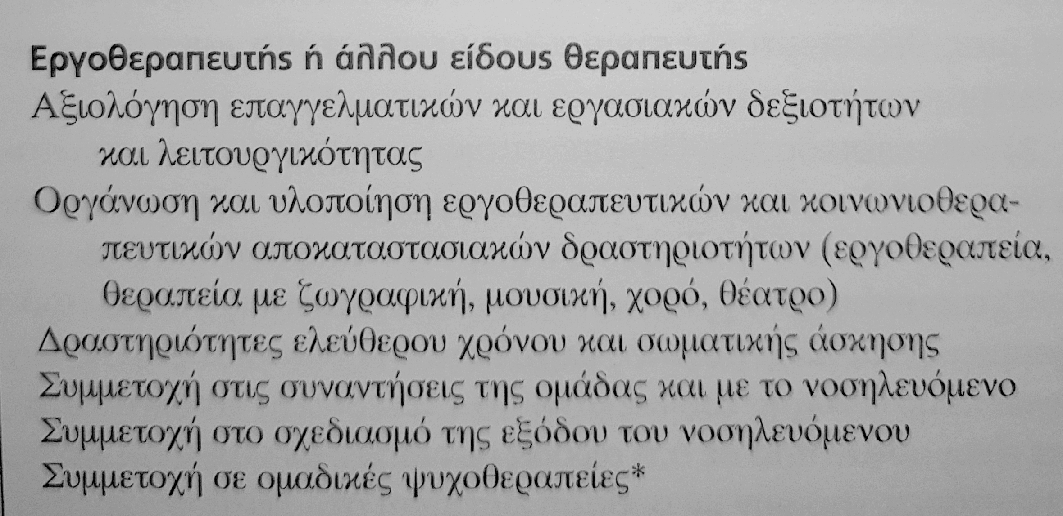

Slide 33
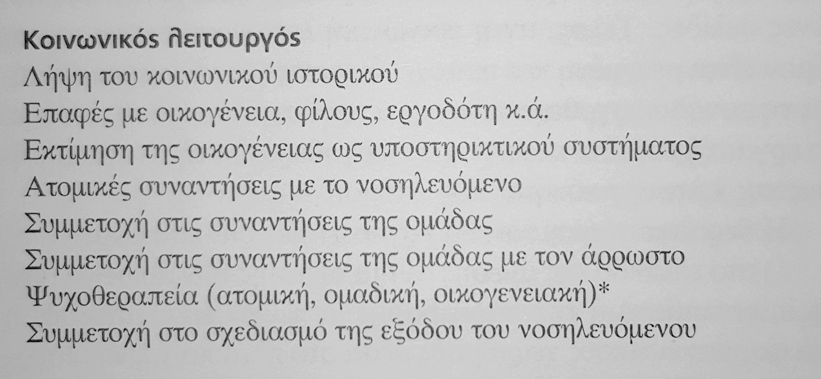

Slide 34
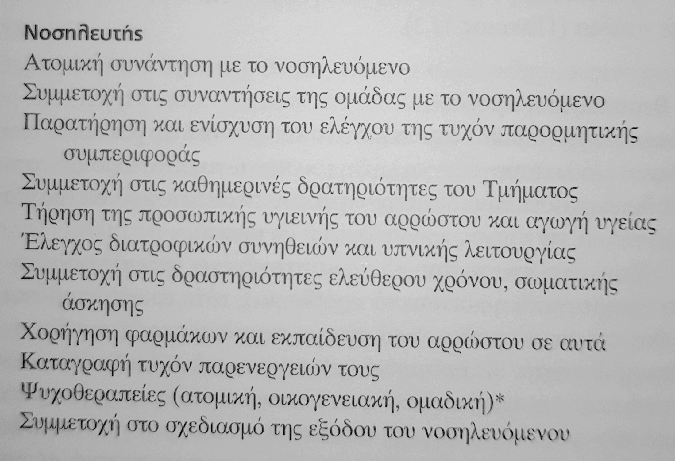

Slide 35
